Slide 1
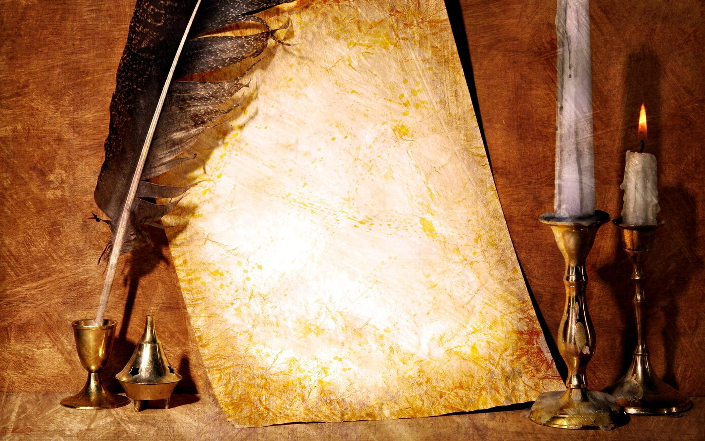
Олег Ольжич
(1907-1944)

Slide 2

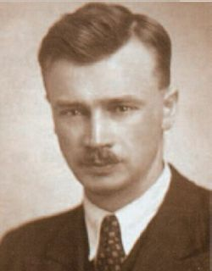
Народився в Житомирі.
Батько — відомий поет та письменник Олександр Іванович Кандиба (псевдонім Олександр Олесь), мати — Віра Антонівна Свадковська, гімназійна вчителька.
Родина в 1912–1919 жила заможно та мешкала в дохідному будинку Файбишенко на Новій будові, вул. Антоновича. Будинок вцілів, але перебуває в аварійному стані.

Slide 3

У 1919–1923 здобував середню освіту в трудовій школі, мешкаючи в Пущі-Водиці поблизу Києва, але закінчити середнє навчання довелося лише в Празі. Наприкінці 1922 він разом із матір'ю виїздить з України у Берлін, де 3 січня 1923 року нарешті зустрівся з батьком, який у лютому 1919 був змушений поспіхом емігрувати до Австрії, користуючись придбаним дипломатичним паспортом з повноваженням аташе по культурі при консульстві УНР у Будапешті.
1923 року родина Кандиб переїхала до Праги. Влітку - до Ржевниців, згодом— до Горніх Черношинець. Восени 1923 Олег разом з матір'ю повертається до Праги. Батько залишається в Горних Черношинцях, де він організував гурток з науковців, поетів та письменників.

Slide 4

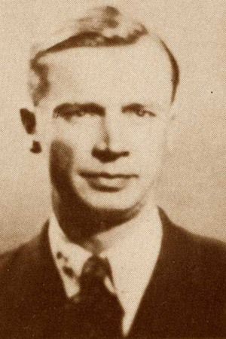
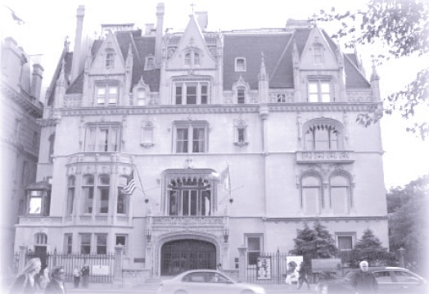
Олег записується слухачем на літературно-історичний відділ Українського високого педагогічного інституту ім. Драгоманова в Празі. Цей інститут був заснований влітку 1923 року Українським Громадським Комітетом і до нього брали всіх охочих. Однак документи, що підтвердили б його навчання, не збереглися. Одночасно юнак записується на лекції в Український вільний університет. За непідтвердженими даними в числі засновників був його батько Олександр Олесь.
Олег Кандиба поступає на платні річні матуральні курси Українського Громадського Комітету в Празі, які закінчує 11 грудня 1924 з відзнакою. Це надавало йому можливість записатись вільним слухачем на безкоштовній основі у будь-який вищий навчальний заклад.

Slide 5
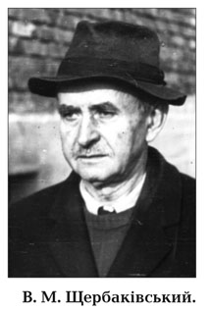
Документи студента Кандиби не збереглися, однак лишилися спогади його вчителів та колег, а також Л. Винар віднайшов конспекти О. Ольжича занять з археології, які проводив проф. Вадим Щербаківський. Тоді ж записався вільним слухачем філософського факультету Карлового університету в Празі.
Влітку 1926 року, склавши додаткові іспити по латині, став звичайним студентом університету. Будучи студентом (1928) отримав грант від Наукового Товариства ім. Шевченка у Львові на експедицію в Більче Золоту.

Slide 6

Роки 1941 до травня 1944 — період принагідної наукової роботи. В цьому часі О. Кандиба був членом Археологічної Комісії НТШ (1941–1944), яку очолював Я. Пастернак. Кандиба живе в підпіллі, але рівночасно збирає історичні і фольклорні джерела, співпрацює з українськими вченими в західній і східній Україні.
Роки 1925–1930 — роки навчання та археологічних розкопок у Чехословаччині і в Західній Україні.
Роки 1931–1940 — період інтенсивної наукової і академічно-педагогічної діяльности О. Кандиби, час появи його основних наукових праць в різномовних наукових виданнях, його кількарічної співпраці з Гарвардським університетом і УВУ. Цей період також охоплює заходи з організації Українського Наукового Інституту в Америці.

Slide 7

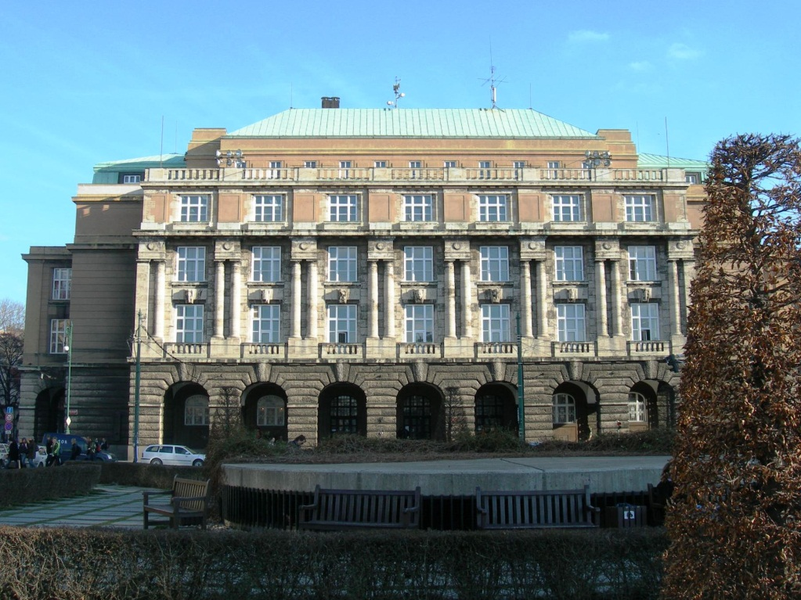
Восени 1930 захистив дисертацію на звання доктор філософії на тему «Неолітична мальована кераміка Галичини».
З жовтня 1930 по травень 1932 — асистент кафедри археології УВУ. Працював в археологічному відділі Національного музею Чехословаччини. У лютому 1931 року О. Кандиба одержав від Слов'янського інституту в Празі (Slovansky ustav) наукову стипендію в сумі двох тисяч чеських корон на студійну подорож в Німеччину і Австрію для збирання матеріалів для його дальших студій культури неолітичної кераміки.

Slide 8
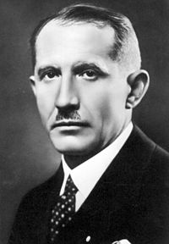
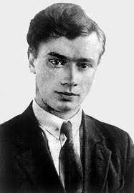
З молодих літ Олег Кандиба став учасником українського націоналістичного руху. У 1929 — член Організації Українських Націоналістів. Виконував ряд відповідальних завдань Проводу Українських Націоналістів ОУН, особисто Євгена Коновальця. В 1937 очолив культурно-освітню референтуру Проводу Українських Націоналістів.
В кін. 1930-х рр. редагував часопис «Самостійна думка», перетворивши його на орган ПУН.
У 1938–1939 брав активну участь у діяльності короткочасного державного утворення — Карпатської України — в її збройній боротьбі проти угорських окупантів. Був заарештований солдатами угорської армії і провів три дні у Тячівський в'язниці. Після листа угорських вчених на захист вченого уряд Угорщини розпорядився випустити Олега Кандибу та Уласа Самчука. Протягом 1939–1941 очолював Революційний Трибунал ОУН, член Проводу Українських Націоналістів.

Slide 9

На початку радянсько-німецької війни 1941–1945 переїхав до Києва разом з Буковинським куренем, узяв участь у формуванні місцевої адміністрації та поліції. В 1941–1942 О. Кандиба жив у Києві, налагоджував підпільну мережу ОУН в Україні. В жовтні 1941 О. Кандиба став одним з організаторів політично-громадського центру — Української Національної Ради у Києві.
З початком гітлерівських репресій проти українських націоналістів Кандиба переїздить до Львова.
У травні 1942 Почаївська конференція ОУН обрала Олега Кандибу заступником голови ПУН та головою Проводу на українських землях. У січні 1944 після арешту Андрія Мельника перебрав посаду Голови ПУН ОУН.
2 серпня 1943 року у віддаленому селі Яблінка-Вижня біля Турки на Бойківщині одружився з дочкою літературознавця Л. Білецького Катериною (Калиною), та їх шлюб був недовгим. Вже після його смерті народився син Олег.

Slide 10
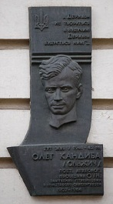
25 травня 1944 заарештований гестапо у Львові. Був ув'язнений у Целенбау — окремому блоці для особливо важливих в'язнів на території концентраційного табору Заксенгаузен. Загинув під час чергового допиту в ніч з 9 на 10 червня 1944, закатований гестапівською трійкою (Вольф, Вірзінг, Шульц).
Меморіальна дошка на будинку у Києві, де у 1941–1942 роках жив Олег Ольжич

